Slide 1
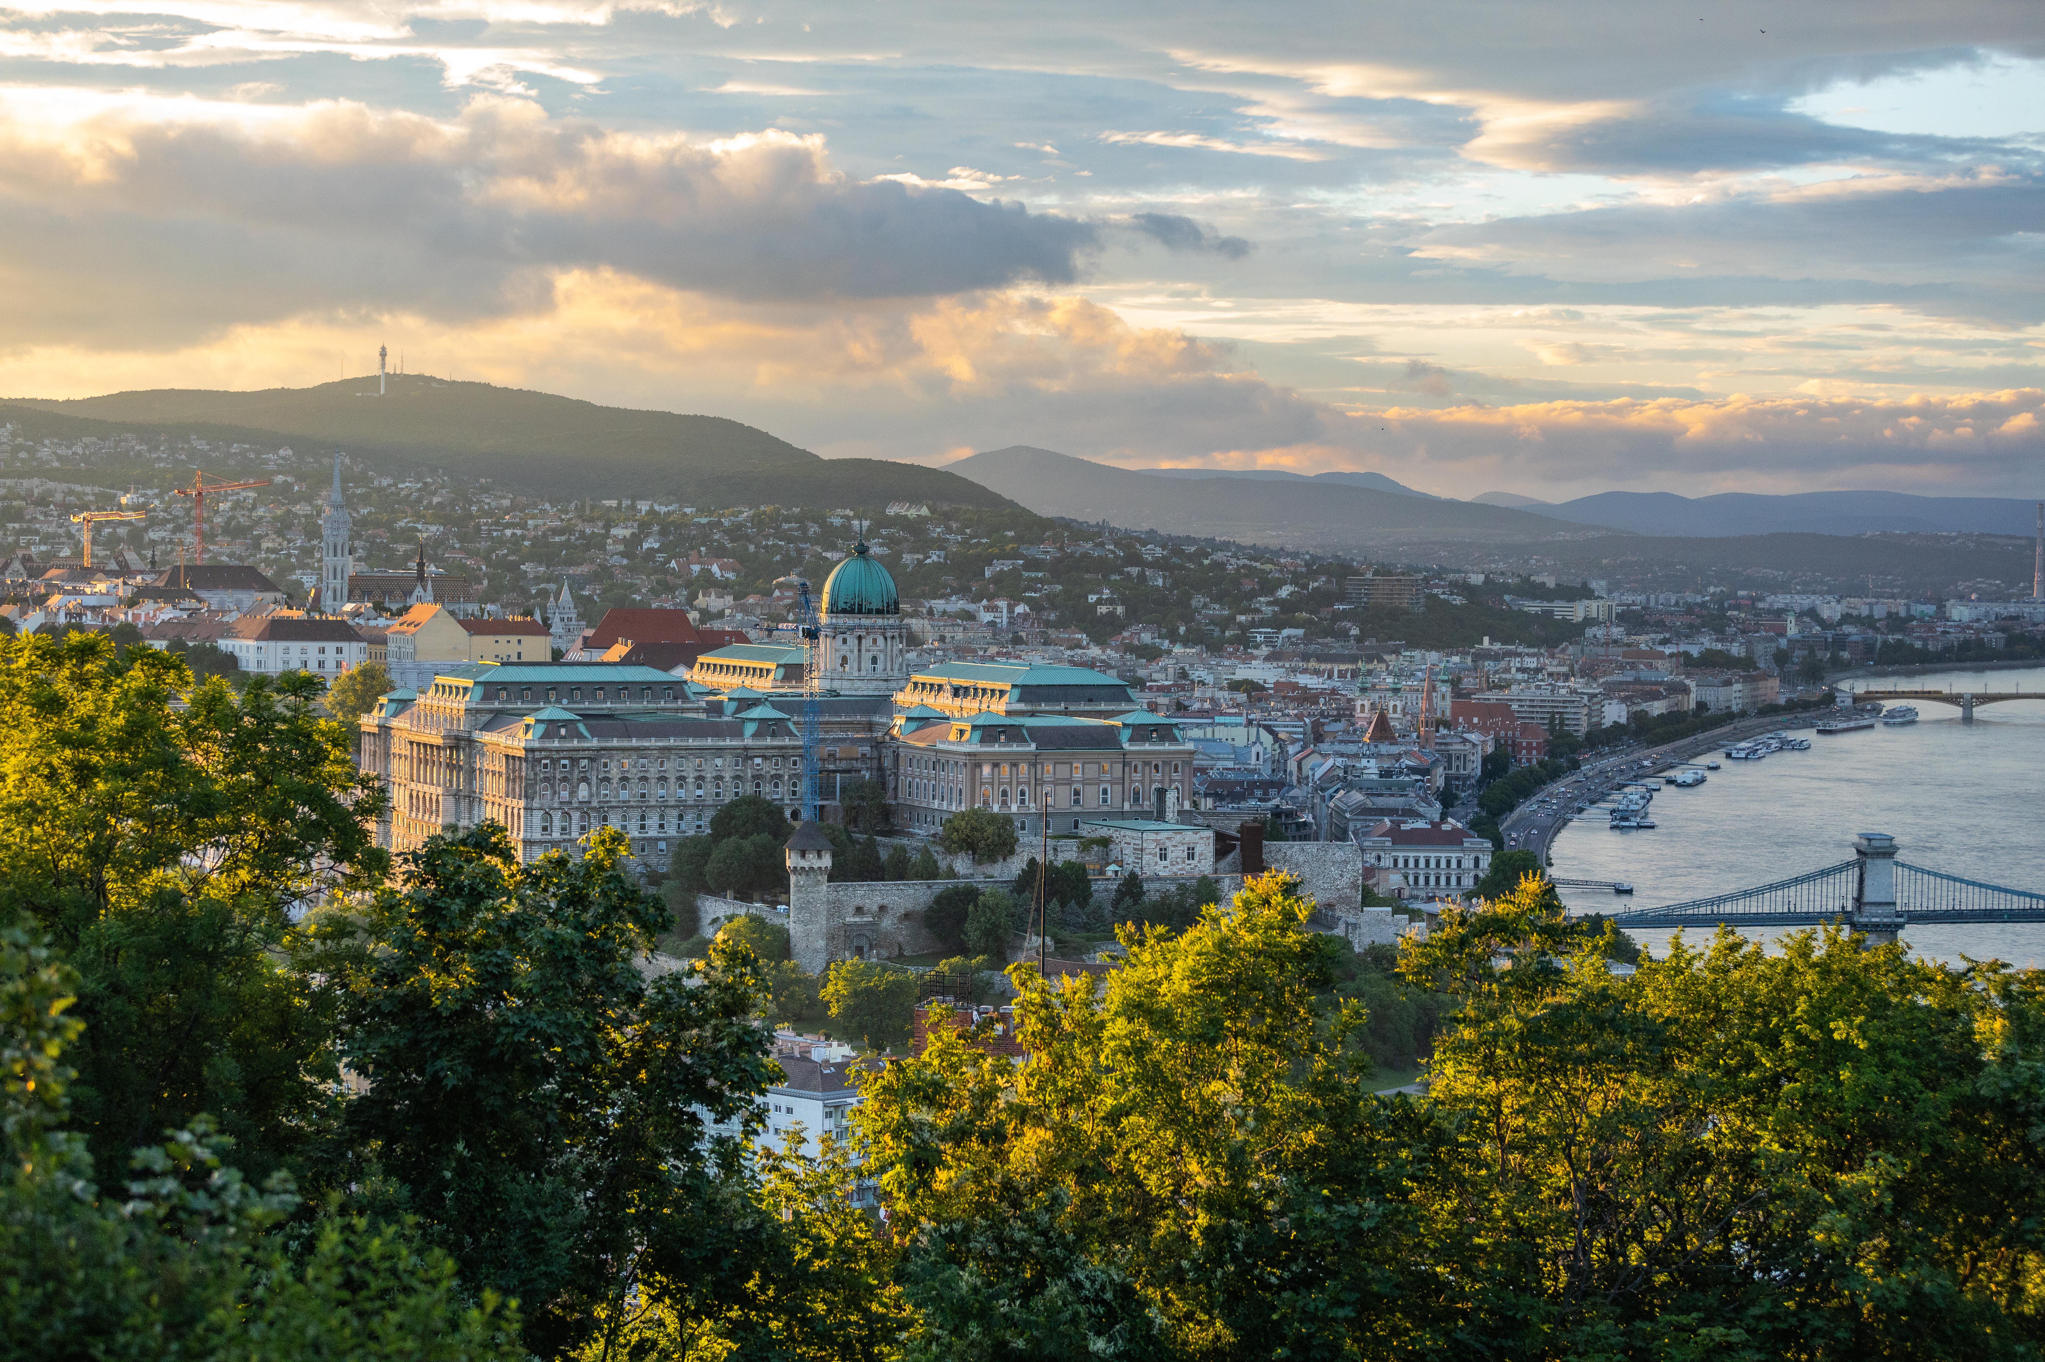

A hazai üzleti turizmus és a MICE beutazó piac helyzete és perspektívái

Slide 2
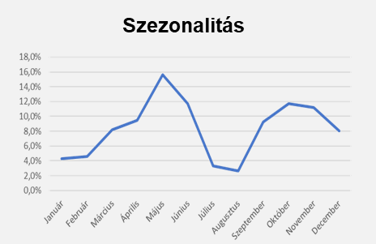

Milyen hatásai vannak a hivatásturizmusnak?
RÖVID TÁVÚ KÖZVETLEN HATÁSOK/ ELSŐDLEGES HATÁSOK
A turisztikai hozzájárulást növeli
A konferenciák szervezésével felmerülő tételek kifizetésével a kapcsolódó szektorok bevételét növeli: rendezvényszervezés, catering, utaztatás
A konferencián résztvevők nem a rendezvényhez tartozó költései az ország devizapozícióját és finanszírozási képességét is kedvezően befolyásolja
6000 új munkahely teremtése a szektorban országszerte
HOSSZÚ TÁVÚ KÖZVETETT HATÁSOK/ TOVAGYŰRŰZŐ HATÁSOK
A konferencia témáját érintő szektor termelékenységét növeli
A tudás elszívó/felszívó hatás az országból külföldre és fordítva, tudományos felfedezések, eredmények, találmányok (legacy)
Minőségi, visszatérő résztvevők: magas költésű, kvalifikált, magas szabadidős turisztikai célú visszatérési rátával
A konferenciát érintő szektor gazdasági súlyát növeli
Notes:
A MICE turizmus jobban tervezhető, mint a leisure, mert nagyobb a foglalási ablak, sok esetben több évre előre szervezik a rendezvényeket
A szabadidősnél minimum 30 %-kal magasabb költésű vendégeket jelent, a szövetségi: 3-szor magasabb költés
Az adatgyűjtés jelenleg önkéntes alapon történik negyedévente a piaci szolgáltatóktól

Slide 3
Adatalapú működés
Adatalapú működés előnyei
Megbízhatóság növelése
Jobb döntéshozatal
Benchmarking és teljesítményértékelés elősegítése
Innováció és együttműködés ösztönzése
Jobb marketing és támogatási lehetőségek
BUDCB negyedéves adatbekérés
Magyar és nemzetközi cégek és szakmai szövetségek/társaságok által megrendezett eseményekről statisztikai adatszolgáltatás
ICCA és UIA világranglistákon minél jobb helyezés elérése
Notes:
Versenytársak
Regionális versenytársak: Bécs, Prága
Folyamatos monitorozás, benchmarkok készítése

Slide 4
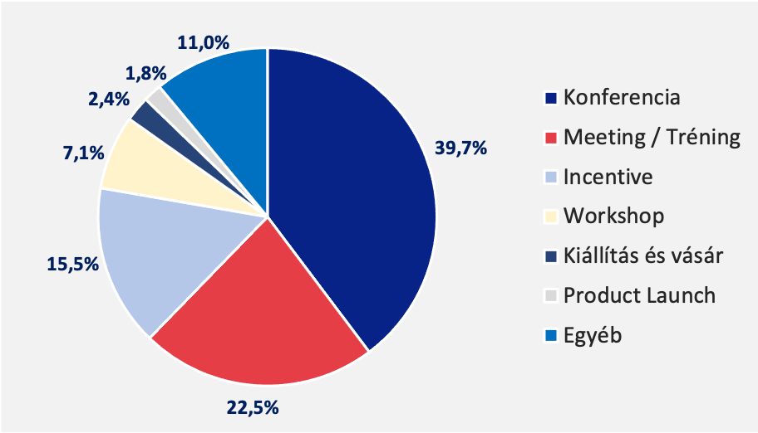
2023: A FOKOZATOS VISSZAÉPÜLÉS IDŐSZAKA
a hazai hivatásturizmusban
122
válaszadó partner
1707
hivatásturisztikai rendezvény
HIVATÁSTURISZTIKAI ESEMÉNYEK
ÁTLAGOS HOSSZA
5,3
nap
3,2
nap
3,3
nap
3,3
nap
2,7
nap
1,5
nap
2,1
nap
Notes:
Bár a válaszadók számában visszesés tapasztalható (25 partnerrel kevesebb), a beérkezett hivatásturisztikai események száma növekedett. 2022. évhez képest 246 eseménnyel többet regisztráltak a válaszadó partnerek. Az adatszolgáltatás minőségének javítása továbbra is kiemelt fontosságú. A több, mint 1.100 szálloda közül 60 db szállodától kaptunk vissza kitöltött kérdőíveket. Minden eseménynek nő a hossza és az 1 napos események szinte eltűnőben vannak. Számítanánk a hazai partnerek közreműködésére a negyedéves adatbekérők kitöltésében.
- Továbbá azt is megtudtuk a kutatási eredményekből, hogy a jelenléti hivatásturisztikai események domináltak 2023-ban az ágazatban. Bár a virtuális rendezvények nem tűntek el teljesen, számuk minimálisra csökkent (0,3%). A hibrid rendezvények aránya szintén csökkent 2022-hez képest (3,3%).
- Továbbra is a corporate megrendelők vannak jelen leghangsúlyosabban a nemzetközi és a hazai hivatásturisztikai piacon.
- Hivatásturisztikai események helyszínének továbbra is a szállodákat választják zömében mind a hazai (60,3%) mind a nemzetközi megrendelők (69,7%).
- A nemzetközi hivatásturisztikai események több mint felének szervezésében nem vett részt közvetítő iroda. Összeségében mégis megállapítható, hogy a magyar irodák szerepe nőtt 2023-ban.
- A szövetségi konferenciák (39%) aránya jelentősen nőtt 2019-ről 2023-ra. konferenciák több mint felének résztvevőszáma 100-349 fő között volt 2023-ban. Továbbra is erősen Budapest központú a corporate és szövetségi konferencia turizmus.
- Azt látjuk, hogy az incentive utak száma és minősége még nem érte el a 2020 előtti színvonalat, azonban azt látjuk, hogy a résztvevők száma és az utak hossza is növekedett 2023-ban. Illetve, ami izgalmas változás, hogy a vidéki desztinációk is erőteljesebben jelennek meg a külföldi incentive utak esetében (2019 – 9,5% vs. 2023. 18.5%)

Slide 5
TOP10 végmegrendelő a hivatásturisztikai ágazatban
2023
Nemzetközi megrendelőtől származó incentive utak megrendelő nemzetisége szerint
TOP 10 VÉGMEGRENDELŐ
TOP 10 NEMZETISÉG
Brit
Amerikai
Német
Belga
Svájci
Holland
Olasz
Osztrák
Francia
Spanyol
18,9 %
UK
Németország
USA
Ausztria
Spanyolország
Izrael
Hollandia
Olaszország
Csehország
Norvégia
17,8 %
18,5 %
15,6 %
16,1%
13,3 %
7,4 %
6,7 %
5,4%
6,7 %
4,4 %
5,2 %
4,4%
4,4 %
4,0%
3,7 %
3,6 %
3,0 %
1,8%
3,0 %
Notes:
2023-as adatok alapján

Slide 6
A konferenciák számának általános megoszlása
2023
Szövetségi | Corporate | Egyéb*
2019 | 2023
2019 | 2023
2019 | 2023
A szövetségi konferenciák aránya jelentősen nőtt 2019-ről 2023-ra.
*Az Egyéb kategória az állami, egyházi, alapítványi és egyetemi megrendelésből és/vagy szervezésben bonyolított konferenciákat, továbbá a
szolgáltatók által üzleti titokra hivatkozva és/vagy nem pontos névvel megadott konferenciákat tartalmazza.
Notes:
BUD CB célja ezek további növelése

Slide 7

Incentive utak területi elemzése
Nemzetközi megrendelő szerint
Magyar megrendelő szerint
Budapest
Vidék
Budapest
Vidék
* A magyar megrendelőtől származó incentive utak esetében is felmerülhet nemzetközi részvétel.
* Az Egyéb kategória az állami, egyházi, alapítványi incentive utakat, az egyetemek által saját szervezésben bonyolított incentive utakat, továbbá a szolgáltatók által üzleti
titokra hivatkozva és/vagy nem pontos névvel megadott rendezvényeket tartalmazza.
Notes:
A nemzetközi megrendelők desztinációválasztásában a vidéki városok egyre erőteljesebben jelentek meg 2023-ban.
9%-kal növekedett a vidéki desztinációk szerepe az incentive utak során 2019-hez képest.
Ezzel szemben a magyar megrendelők esetében Budapest szerepe erősödött több mint 10%-kal az incentive utak során.

Slide 8






Budapest Convention Bureau
Tevékenység a külpiacokon
Nemzetközi kongresszusi kiírásokhoz való hozzáférés (tagságok)
Nemzetközi MICE vásárokon és workshopokon való részvétel
Elismert nemzetközi, szakmai rendezvények desztinációba csábítása
Tanulmányutak és rendezvények szervezése a legnagyobb potenciálú piacokon
Folyamatos kapcsolattartás a szövetségi- és corporate szegmens döntéshozóival
EGYÜTTMŰKÖDŐ PARTNEREK
HAZAI
NEMZETKÖZI
Rendezvényhelyszínek
Hotelek
PCO-k / DMC-k
Catering cégek
Produkciós cégek
Egyéb szolgáltatók
Hazai szövetségek, tudományos szereplők
Olyan ernyő-szervezetek, akik összefogják a szövetségeket
Nemzetközi szövetségek
Cél a szereplők összekapcsolása, összekötése
Notes:
Üzletszerzés, mint fő fókusz
A hivatásturizmus fő célja a hazánkba vonzott nemzetközi nagylétszámú kongresszusok és vállalati rendezvények számának növelése és a hazai szolgáltatók sikereinek támogatása. Emellett: hazai MICE szolgáltatók fejlesztésében, termékfejelsztés elősegítésében és versenyképesség növelésében való támogatás.
A küldőpiacokon folytatott aktív sales és kommunikációs tevékenység elősegíti a desztináció nemzetközi láthatóságát és támogatja a leadek szerzését.
(több, mint 200 kiosztott lead, 700 folytatott meeting, 9 leadott bid)
kiemelten fontos az együttműködés mind a hazai partnerekkel és a nemzetközi ernyőszervezetekkel, akik összefogják a szövetségeket és ezáltal a keresleti oldalt.
A cél ezen két szegmens összekötése a hazánkba vonzott események számának növeléséhez.
Leadek generálása:
Minden beérkező lead esetén a BUDCB munkatársa felméri a főbb igényeket a lekérést illetően
Ezt követően a főbb paraméterekkel továbbításra kerül a lekérés a Kiemelt Partnerek felé
A visszajelzések függvényében az első 3 jelentkező részére továbbításra kerül az eredeti lekérés
A BUDCB munkatársa összeköti a Kiemelt Partnert az ügyféllel
Minden esetben nyomon követjük az ajánlattevés folyamatát
Hivatásturisztikai vásárokon, workshopokon való részvétel– a tavalyi év során több mint 700 meeting
Sales Callok és FAM tripek szervezése Nemzetközi kongresszusok megpályázása
Pályázat / ajánlat összeállítása a rendezvényhelyszínnel és egyéb szolgáltatókkal együttműködve
Támogatói csomag összeállítása
Előkészületekben való operatív segítség az esemény főszervezőjével
Helyszíni megvalósításban való segítség
Desztinációs pult kitelepülés

Slide 9
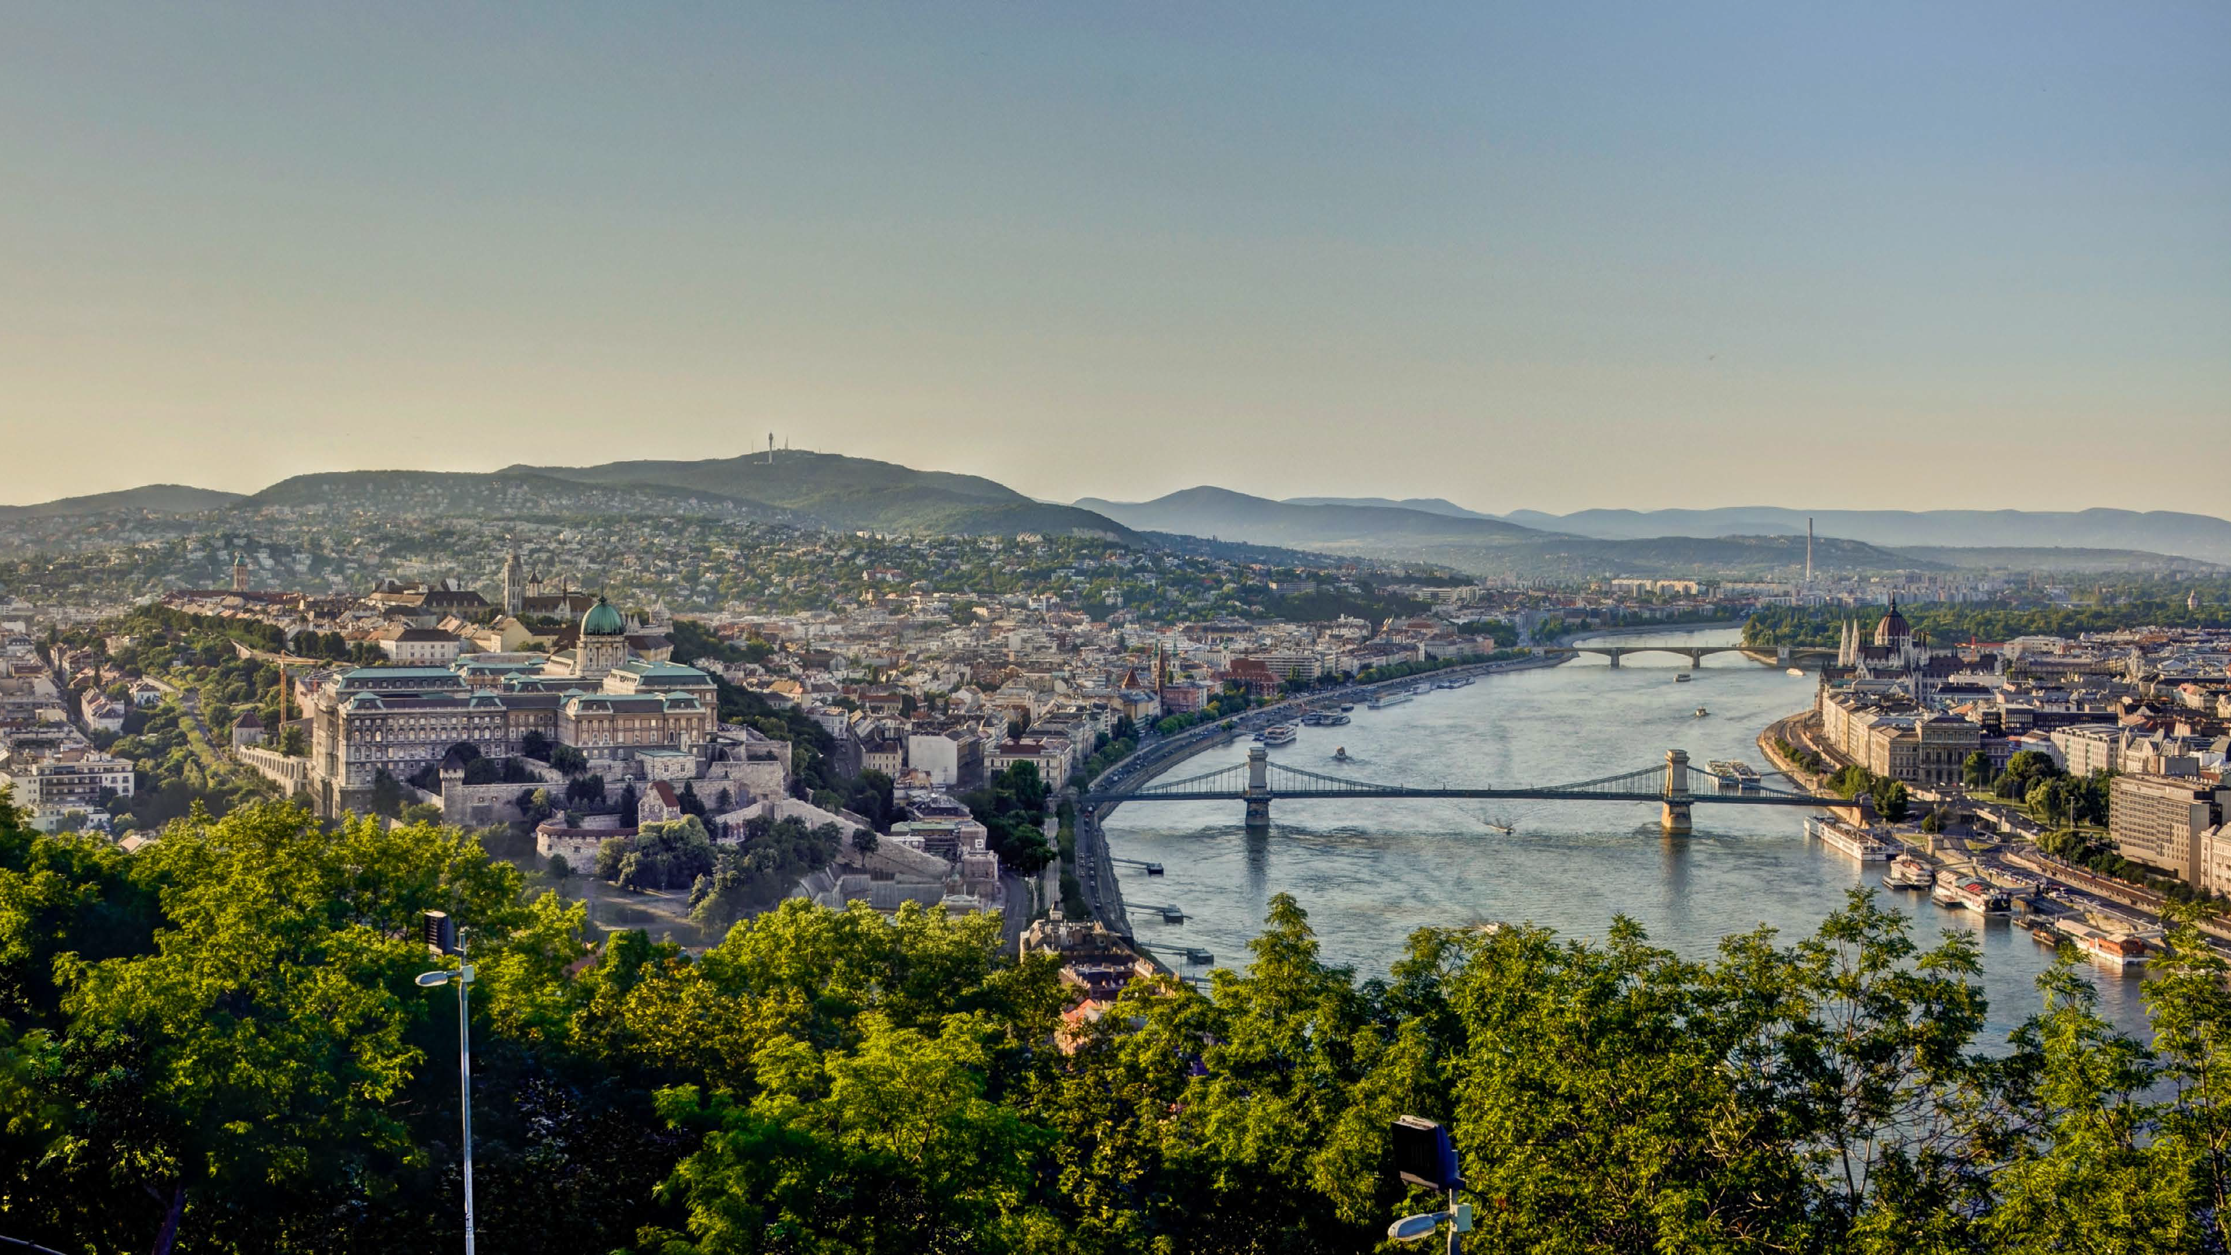

City support
Helyszínbejárások
Tömegközlekedési jegyek
Járatsűrítés
Különjáratok
Támogatói levél
Információs pult
Helyszín támogatás
Szakmai támogatás
Programelemek
Az esemény helyszínén való megjelenés biztosítása hazai szolgáltatók számára
Notes:
A beérkező megkeresések kapcsán a Budapest Convention Bureau city support formájában is támogatja az események hazai megvalósulását. Ennek keretében biztosítja a helyszínbejárások koordinációját, programelemekre vonatkozó javaslatok összeállítását, az esemény keretében információs pult biztosítását a desztináció népszerűsítésére. Amennyiben a partner részéről felmerül az igény, úgy tömegközlekedési jegyek biztosításával és járatsűrítéssel is támogatható az esemény.

Slide 10
Elnyert BID-ek
SAFIR Global Summit – 2023. október 27-28. – 1.000 fő
Distipress – 2024. szeptember 22-25. – 250 fő (Marriott Hotel Budapest)
European Pediatric Neuroradiology Congress -2024. november 13-16. – 200 fő (Radisson BLU Béke)
33rd European Conference on General Thoracic Surgery (ESTS) – 2025. május 25-27. – 2.500 fő (HUNGEXPO)
European Society for Paediatric Oncology (SIOPE) – 2025 május 12 – 16. – 3.000 fő (HUNGEXPO)
EuroFinance – 2025. október – 1.500 fő (HUNGEXPO)
Annual Oligo Meeting – 2025. október 19-22. – 800 fő (Budapest Congress Center)
EPMA Congress – 2026. október 12-14. (HUNGEXPO)

Slide 11
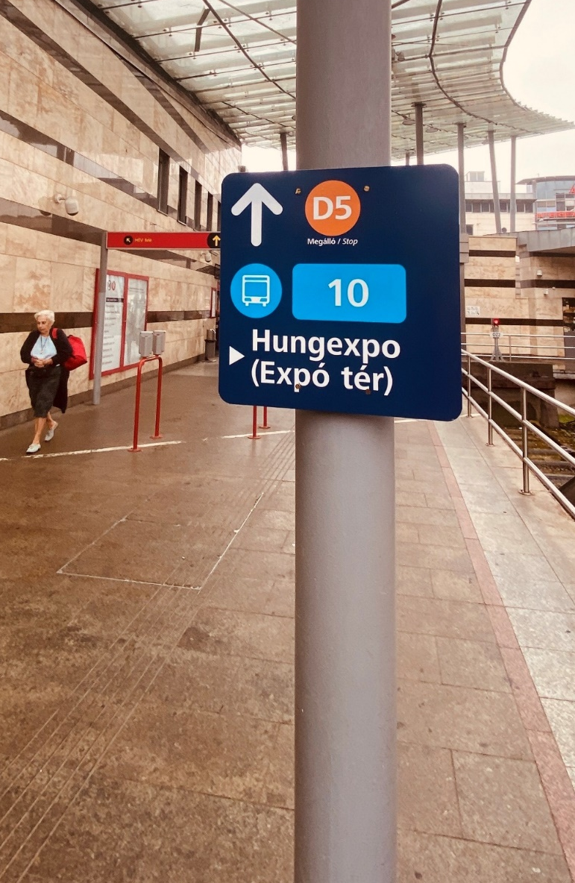
Fejlesztések
Fejlesztések az Örs Vezér téren: jobb és láthatóbb kitáblázás a 10-es busz számára
Standionoktól 10E különjárat – direkt Stadionok – Hungexpo járat megrendelés esetén
Museum Events együttműködés – helyszínbérlés támogatás
BUD Airport együttműködés – kedvezményes csomagárak
Kongresszusok estén együttműködési megállapodások hazai attrakciókkal, szolgáltatókkal

Slide 12
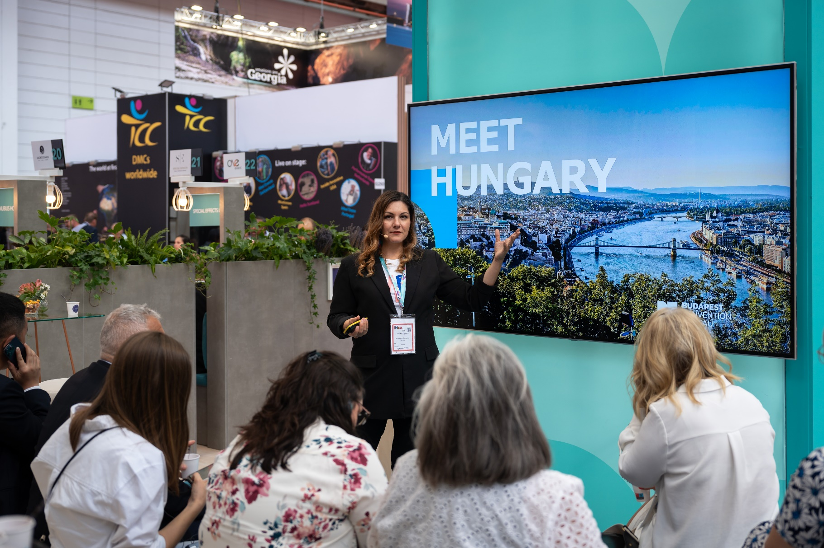
Hivatásturisztikai Együttműködési Program
A program célja:
Turizmus ösztönzése a hivatásturisztikai szegmensben
Minél több nemzetközi szakmai konferencia és világkongresszus kerüljön megszervezésre magyarországi helyszíneken
Pályázáshoz egy helyi szakmai szervezet támogatása kiemelten fontos

Slide 13
Fenntarthatóság és edukáció
A Budapest Convention Bureau aktívan támogatja a MICE szektor fenntarthatóságát Magyarországon
Nemzetközi tanácsadóval együttműködve megalkotott egy Sustainability Guidelinet, melynek célja:
- a desztináció fenntarthatóbbá tétele
- szakmai szereplők széleskörű bevonása
- zöldebb út kiválasztása
Fenntarthatósági intézkedések: társadalmi, környezetvédelmi, gazdasági és kormányzati területekre fókuszálnak
    környezetbarát gyakorlatok elfogadása (megújuló energiaforrások, műanyagok)
    helyi vállalkozások támogatása
    fenntartható foglalkoztatási lehetőségek
Notes:
Board összeállt tavaly, elkészült egy kollektív fenntarthatósági kötelezettségvállalási dokumentum. Idén volt már egy ingyenes online edukációs lehetőség, melynek célja annak felmérése volt, hogy mit tettünk már a fenntarthatóság érdekében.
Hangsúly a vállalati felelősségen és edukáción
Workshopokon való részvételi lehetőség a Kiemelt Partnerek számára (témák: SDG 2030 és mutatók, EU-keretrendszer, fenntarthatóság a MICE-iparágban, kommunikáció a fenntarthatóságról)

Slide 14

Légimarketing aktivitások
Direkt összeköttetések:
Elengedhetetlen stratégiai cél az ország elérhetőségének javítása, a légijáratok folyamatos működése
MICE szempontból a desztináció attraktivitásának egyik fontos eleme a közvetlen járat → könnyű megközelíthetőség
128 repülőtér
112 város 44 országban
41 légitársaság
Összességében:
134 úti cél
14,701,080 utas – 20,5%-kal több, mint 2022-ben
Legforgalmasabb hónap: augusztus
Notes:
Idei várható utassszám 16,8 millió, mely meghaladja a 2019-es számokat
2023-ban 61%-a az utasforgalomnak külföldi volt, melyből 17% business
Utas célcsoportok: Point-to point short haul / átszálló és point – to point long haul

Slide 15
KÖSZÖNÖM A FIGYELMET!

